Slide 1
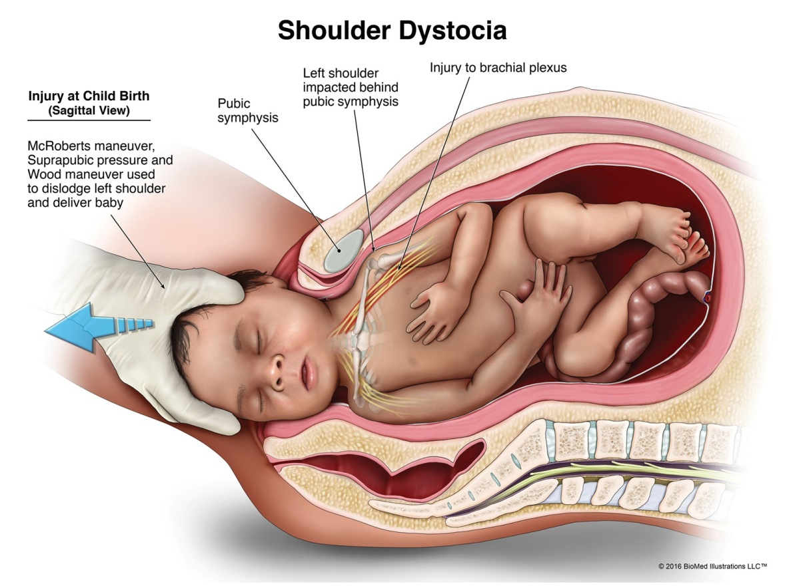
Дистоция плечиков
Выполнила:
Ординатор 1 года
Филько Р.Д.
Проверила
Профессор, ДМН
Егорова А.Т.

Slide 2
Актуальность
Весьма ответственным моментом является рождение плечевого пояса, особенно при крупном плоде и при узком тазе, когда имеется опасность дистоции плечиков, частота которой колеблется от 0,15 до 1,6% ко всем родам, и она резко возрастает с увеличением массы плода.
Поэтому важно хорошо знать диагностику и приемы в случае выявления дистоции плечиков, что способствует снижению травматизма матери и плода.

Slide 3
Определение
Дистоция плечиков (ДП) – остановка родов после рождения головки плода вследствие отсутствия самопроизвольного опускания плечевого пояса и неэффективности лёгких вспомогательных низводящих тракций при потугах в течение более 60 с

Slide 4
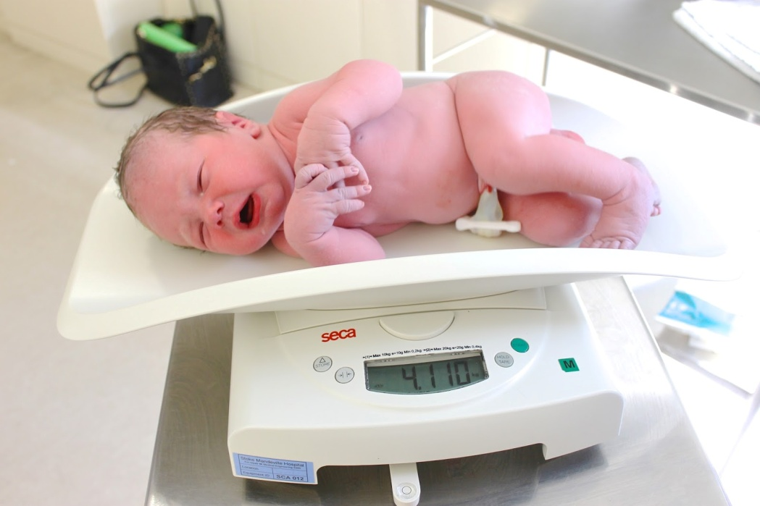
Эпидемиология
Распространенность ДП составляет 0,2-3% и зависит от массы тела плода: 0,6-1,4% при массе тела плода 2500-4000 г, 5-9% - при массе плода 4000-4500 г

Slide 5
Предрасполагающие факторы
Во время беременности:
Предполагаемая масса плода >4000г
ДП в предыдущих родах
ИМТ матери >30 кг/м2
Избыточная прибавка веса во время беременности
СД у матери

Slide 6
Предрасполагающие факторы
Во время родов:
Затяжное течение первого период родов
Стимуляция родов
Вагинальные родоразрешающие операции
!
Ятрогенными причинами возникновения ДП могут быть форсирование потуг (раннее «растуживание») роженицы и чрезмерные тракции за головку.

Slide 7
Классификация
высокая дистоция плечиков (высокое прямое стояние плечиков), когда поперечный размер плечиков в прямом размере входа в малый таз, а переднее плечико находится над симфизом;
низкая дистоция плечиков (глубокое поперечное стояние плечиков), когда поперечный размер плечиков установился на тазовом дне в поперечном размере

Slide 8
Клиника
отсутствие самопроизвольного опускания плечевого пояса и неэффективности лёгких вспомогательных низводящих тракций при потугах более 60 с.
Бережное отклонение родившейся головки (не более чем на 30- 40° от оси вниз) во время следующей потуги не сопровождается рождением плечика.
Симптом «черепахи» - головка плода родилась, но шея осталась плотно охваченная вульвой, подбородок втягивается обратно в промежность
шея плода не визуализируется и не пальпируется

Slide 9
Осложнения
Со стороны матери:
Разрывы родовых путей
Травмы (расхождения лонного сочленения)
Послеродовые кровотечения
Со стороны плода:
Асфиксия
Переломы
Повреждения плечевого сплетения
(Паралич Эрба)

Slide 10
Тактика ведения
Необходимо отметить время рождения головки и приступать к оказанию пособий
При возможности рекомендовано немедленно вызвать двух врачей-акушеров-гинекологов, владеющих навыками оказания медицинской помощи при ДП, акушерку, врача-неонатолога, детскую реанимационную бригаду, врача-анестезиологареаниматолога и сестру-анестезистку

Slide 11
Классификация приемов
Первой линии:
МакРобертс
«надлобковое давление»,
внутренние приемы:
«извлечение задней ручки» (прием Жакмира),
«захват заднего плечика плода»
Рубин
«винт Вудса»
«обратный винт Вудса»
«задняя аксиллярная слинговая тракция»
Гаскин

Slide 12
Классификация приемов
Второй линии:
перелом ключицы плода
прием «симфизиотомия»
прием Заванелли
прием «абдоминально-ассистированные роды»

Slide 13
Правила для приемов 1й линии
Каждый из приёмов не должен продолжаться более 30 с (примерно 2 попытки)
При неудаче необходима смена тактики
Суммарно время на выполнение приемов первой линии не должно превышать 5 минут
Одно из основных правил при оказании всех пособий - исключение потуг!

Slide 14
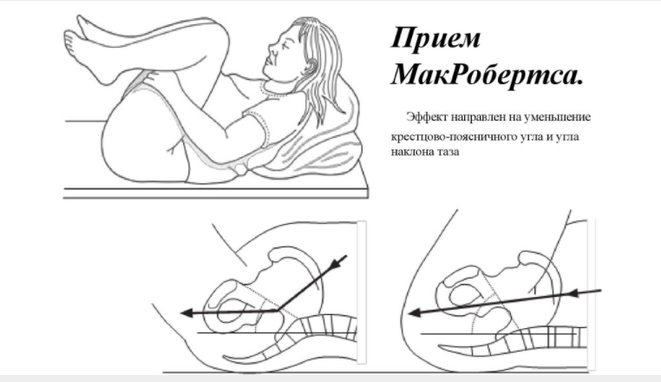
МакРобертс
наиболее простой и относительно безопасный прием, эффективный при ДП в 40-90% наблюдений

Slide 15
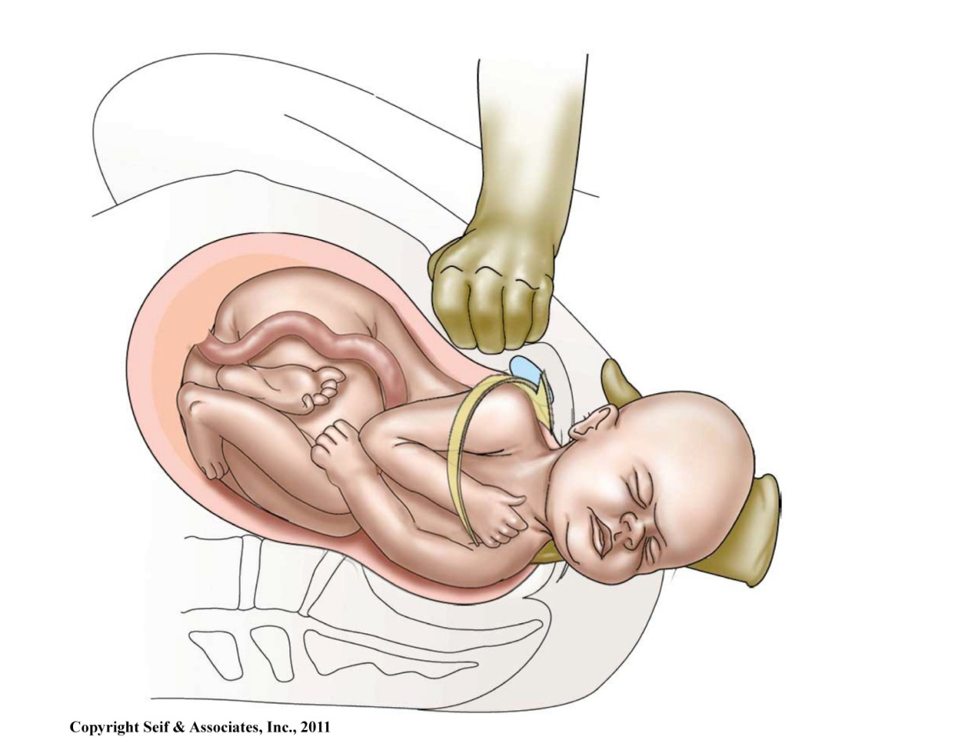
Надлобковое давление
Цель приема - отталкивание переднего плечика от срединной линии латерально и книзу.
Как выполняется: движения должны быть резкими, короткими и достаточно сильными. Врач должен стоять с той стороны от матери, куда обращена спинка плода. Давить необходимо над лоном на плечо со стороны спинки плода, в направлении к позвоночнику женщины и латерально, чтобы сдвинуть плечевой пояс в один из косых размеров плоскости входа в малый таз. Эффективность приема выше при опорожненном мочевом пузыре.

Slide 16
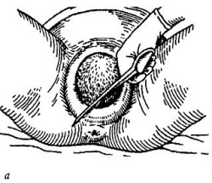
При ДП при выполнении внутренних приемов рекомендован разрез промежности (эпизиотомия)

Slide 17
Приём Рубина
Цель - выполнить поворот переднего плечика в косой или поперечный размер.
Как делать: ввести два пальца правой руки (I позиция) или левой руки (II позиция) во влагалище со стороны спинки плода, давление осуществлять на заднюю поверхность переднего плечика.

Slide 18
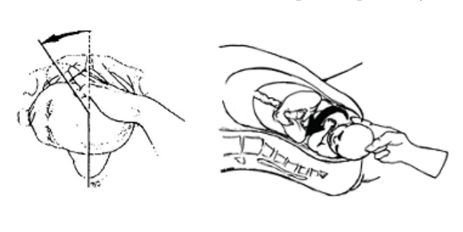
Прием Рубина

Slide 19
Винт Вудса
Цель - перевести заднее плечико в переднее.
Как делать: ввести два пальца правой руки (II позиция) или левой руки (I позиция) во влагалище со стороны живота плода помещают на переднюю поверхность задней подмышечной ямки и отталкивают ее от срединной линии, поворачивая на 180 °
+ обратный винт Вудса

Slide 20
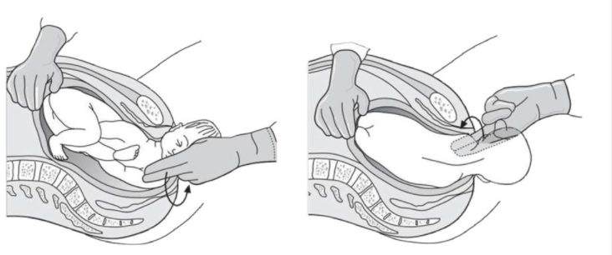

Slide 21
извлечение задней ручки» (прием Жакмира)
Цель: уменьшить поперечный размер плечевого пояса
Важно: заднее плечико находится ниже мыса крестца, выполняя крестцовую кривизну, и может быть достижимо при пальпации
Как делать: следует дотянуться до предплечья плода и вытянуть ручку, проведя ее вдоль грудной клетки

Slide 22
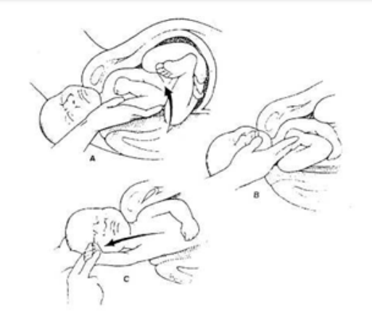
извлечение задней ручки (прием Жакмира)

Slide 23
Прием Гаскин
Цель: смещение плечиков в косой размер, освобождение заднего плечика при его задержке над мысом крестца.
Как делать: для проведения данного приема роженица должна повернуться, стать на четвереньки, опираясь на кисти рук и колени. С помощью осторожных тракций первым рождается заднее плечико

Slide 25
HELPERR
H - help, позвать на помощь
E - evaluate for episiotomy (подумать об эпизиотомии)
L - legs, ноги (прием Мак-Робертса)
P - pressure, давление (над лобком)
E - enter, ввести руку (для внутреннего поворота)
R - remove, удалить, извлечь заднюю ручку
R - roll, повернуть («на все четыре»)

Slide 26
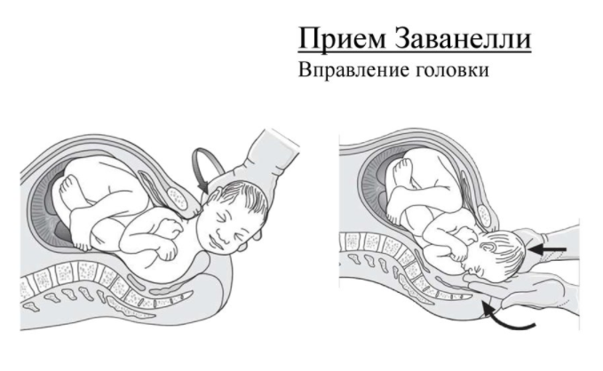
Приемы «Отчаяния»

Slide 27
Однако следует учитывать исходы и осложнения приёма Заванелли: возможны черепно-мозговая травма плода (11%), неонатальная гибель (9%), мертворождение (7%). У матери могут произойти разрывы влагалища или матки, тяжёлые инфекционные осложнения.

Slide 28
Профилактика
При влагалищных оперативных родах рекомендовано учитывать повышенный риск ДП для своевременной диагностики данного осложнения
При макросомии плода (предполагаемая масса плода ≥4500 г) рекомендовано плановое кесарево сечение в сроке 38-39 недель беременности
Рекомендовано плановое кесарево сечение для предотвращения повторной ДП, если в анамнезе имело место тяжелое осложнение ДП

Slide 29
Заключение
Дистоция плечиков имеет место быть в работе врача акушера-гинеколога. Поэтому крайне важно знать последовательность действий и технику выполнения приемов, позволяющих избежать травматизма матери и плода.

Slide 30
Литература
1. Клинические рекомендации Затрудненные роды [дистоция] вследствие предлежания плечика. 2020.
2. Акушерская агрессия, v. 2.0. / В.Е. Радзинский. — М.: Изд-во журнала StatusPraesens, 2017. — 872 с
3. Акушерство : национальное руководство / под ред. Г. М. Савельевой, Г. Т. Сухих, В. Н. Серова, В. Е. Радзинского. - 2-е изд., перераб. и доп. - М. : ГЭОТАР-Медиа, 2018. - 1088 с

